Slide 1
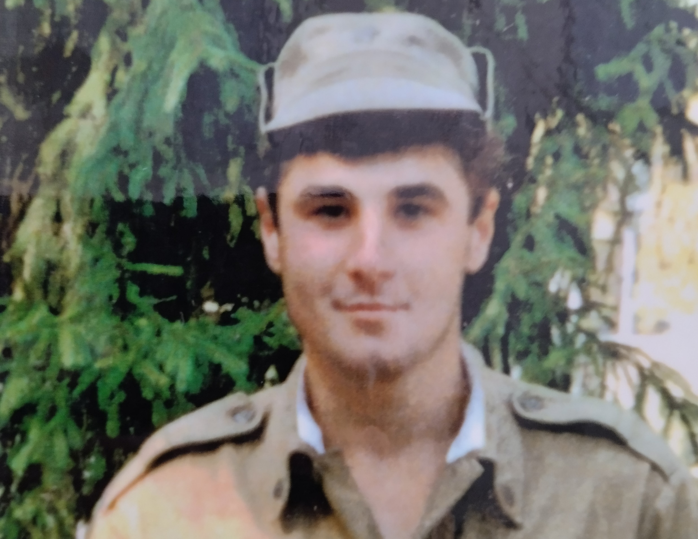

Slide 2
ЯЦЕНКО ВИТАЛИЙ
В январе 1994 г. Виталия Яценко призвали на службу в Армию. В августе он приходил в отпуск, а 17 декабря его отправили в Чечню – якобы наводить порядок. 31 декабря при штурме Грозного погибла почти вся майкопская бригада, в том числе и Виталий. Он находился в БМП и во время боя в машину попал снаряд. Экипаж машины попытался спастись, но снайперская пуля настигла его.
В память о Виталии, с 1995 года, его именем названа улица в с. Ремонтном, где он жил, где прошло его детство. Улица Ленинского комсомола стала называться именем Виталия Яценко.
Виталий Яценко награжден Орденом мужества (посмертно).

